Slide 1

W
E L C O M E A B O A R D

Slide 2
L’équipe
Arnaud Scemama
arnaud.scemama@capgemini.com
06 30 31 82 15
Clélia Colas
clelia.colas@capgemini.com
06 19 37 95 68
François Lemeille
francois.lemeille@capgemini.com
06 84 88 09 08
Thibaud Lamothe
thibaud.lamothe@capgemini.com
06 88 69 70 80

Slide 3
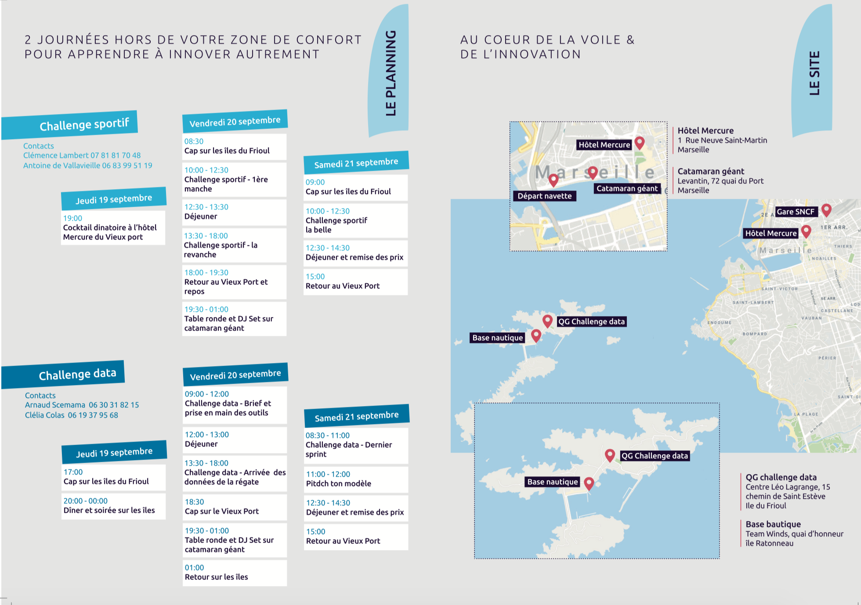
Quelques informations sur votre séjour

Slide 4



Quelques informations sur une course de voile
La trajectoire est définie par des bouées qui vont permettre aux skippeurs de se repérer
Objectif : contourner une bouée au large, faire demi tour et repasser la ligne de départ/arrivée.
Aller : face au vent
Retour : dos au vent
1
2
Les skippeurs doivent zigzager pour avancer
Les skippeurs peuvent aller presque tout droit

Slide 5


Première challenge : course Virtual Regatta (inshore)

